Slide 1
londres
Alicia et Clémence

Slide 2
Sommaire: Catre d’identité de Londres monuments

Slide 3
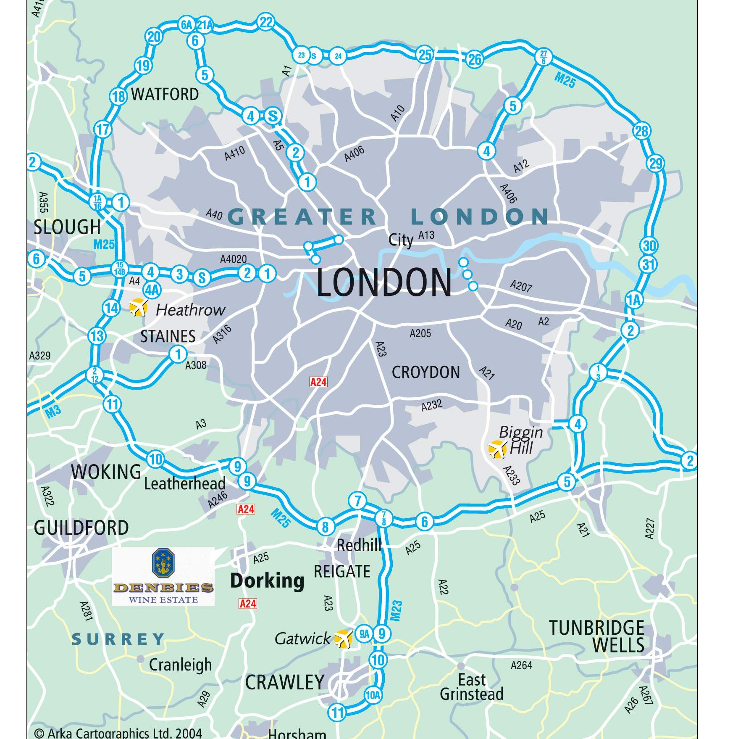
Carte d’identité de Londres
8,982 millions d’habitants à Londres
Drapeau de la cite de Londres :
Deux bandes horizontales: blanche en haut
rouge en bas

Slide 4
Monuments
- la tour de Londres
- le palais de Buckingham
-big ben et la palais de Westminster
-cathédrale st Paule
-abbaye de Westminster
- London eye
-pont de la tour
-british Museum
-musée de madame tussauds
-shard

